Slide 1



Seoul
BUS_Information
System
Using IOT Device
& Big-Data
Decision-Making System
IOT장비를 활용한 서울시 통합버스서비스 및 빅데이터 의사결정 시스템
-Made by 저 이번에 내려요

Slide 2

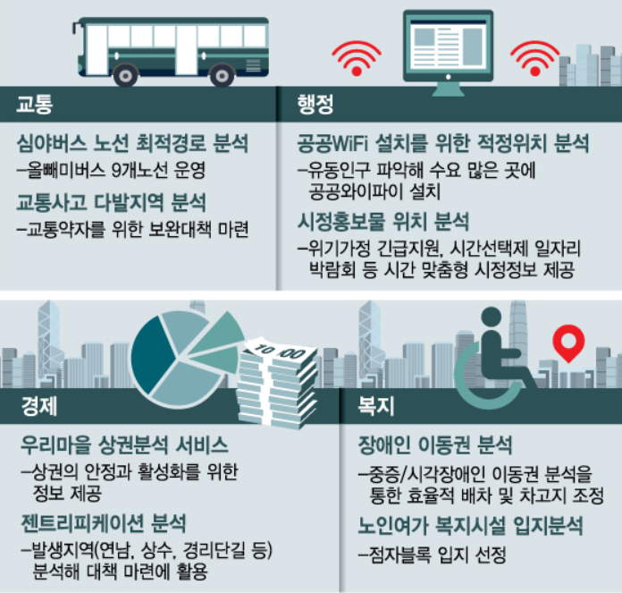
1.
Our Idea
Our Idea
서울시 버스 내 wifi 설치계획에 따른
맞춤형 플랫폼 서비스의 부재<빅데이터>
IOT장비를 활용한 유기적인 실시간 분석 시스템을 개발,
승객 및 관리자의 의사결정 과정에 도움
“커넥티드카를 위한 IOT 전문가 과정”에서
학습한 기술을 모두 활용 할 수 있는 프로젝트 수행
IoT
Client
Server

Slide 3



2.
Main Functions
Our Idea
For Customer
IOT장비를 통한 데이터수집
R을 통한 데이터 분석
IoT
-착석인식(압력 센서)
-온도인식(온도센서,CAN)
-하차벨 제어(Piezo)
Client
-온도제어
-고객의 소리
-혼잡도 분석
-차량 고장 예측
Server

Slide 4
3.
Architecture
Arduino
Our Idea
IoT
Latte Panda
(TCP/IP Client)
Pressure Sensor
Temperature
Sensor
Infrared ray Sensor
……
CAN Bus
Car
Heater
Bell(Piezo)
TCP/IP Network
IoT
Android
Driver side
Android Lollipop
(TCP/IP Server
& Http Client)
Android
User side
Android Lollipop
(Http Client)
Administer
Web
Dashboard
HTML5
JavaScript
CSS3
Http Network
Client
Web Server
Spring MVC
(Http Server)
MyBatis
Database
Oracle 11g
User Table
Data
Mart
Log4j
Bus Table
Server
Big Data
HADOOP
HIVE
R

Slide 5




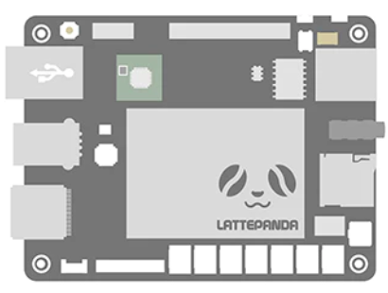

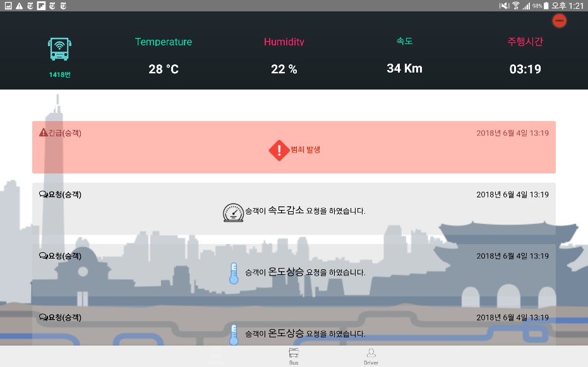



4.
IOT System Architecture (HW)
ECU
Our Idea
피에조
LED
KeyPad
Communication Module
IoT
Client
조이스틱
온습도 센서
CAN BUS
Server
ECU
ECU
ECU

Slide 6
4.
IOT System Architecture(SW)
Our Idea
ECU
Communication Module
Server
IoT
Arduino Leonardo
JAVA
JAVA
JAVA
Serial.read
Serial.print
SerialWriter
SerialCan
SerialReader
Receiver
SerialCan
Sender
Sender
Receiver
Client
Server
Serial
Can Serial(OBD-Ⅱ PID)
TCP/IP Socket

Slide 7
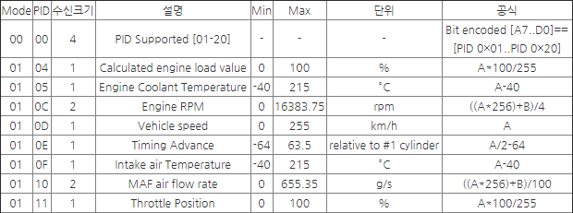
5.
OBD-Ⅱ PID
Our Idea
▶ CAN 통신을 지원하는 차량의 대부분은 OBD-Ⅱ PID 프로토콜 지원
▶ SAEJ1979 표준의 한 부분으로 1996년부터 북미 모든 차량에 구현됨
▶ 고장 진단장치가 차량ECU와의 데이터 교환을 위한 일종의 규약
IoT
▶ Mode 0x01 현재 데이터 , Mode 0x03 차량 진단 코드
Client
Server

Slide 8
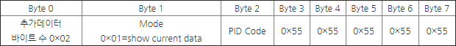
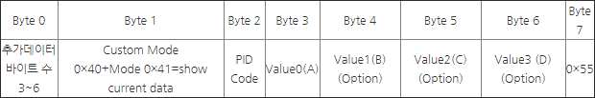
5.
OBD-Ⅱ PID Message Form
Our Idea
▶ ECU로 전달하기 위한 질의 CAN 메시지 형태
IoT
▶ SAEJ1979 표준의 한 부분으로 1996년부터 북미 모든 차량에 구현됨
Client
Server

Slide 9
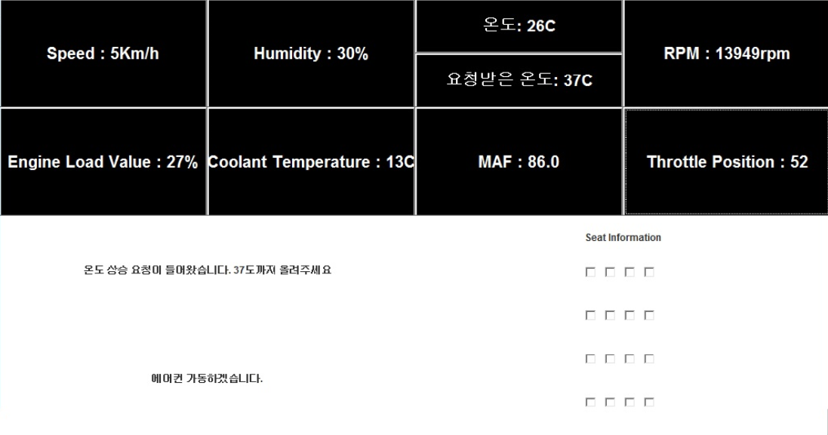
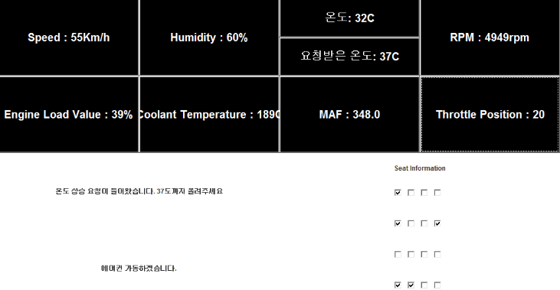
6.
AWT
Our Idea
IoT
Client
Server

Slide 10




7.
Driver App & Passenger App
Our Idea
IoT
HTTP 통신
TCP/IP 통신
TCP/IP 통신
Client
Server
Notes:
주고 받는 정보
주요 기능
버스-1. TCP/IP can data () / 온도 습도 / 속도 / 피에조 등 차량 데이터를 전송 받는다.
버스-2 관리자가 웹에서 설정한 버스 온도를 HTTP 통신을 통해 수집하고 TCP/IP 통신으로 버스로 전송한다.
버스-3 TCP/IP 승객앱으로 위도 경도/ 온도 / 습도 / 속도 / 버스 운전자 / 버스 번호 / 버스 차량등록번호 데이터 등을 전송한다.
버스-4 승객 및 관리자가 요청한 실시간 정보들을 카드 리스트 형식으로 전송 받고 보여준다.
버스-5 관리자에게 버스에서 발생한 차량 데이터와 승객들의 요청 정보들을 서버로 전송한다.
승객-1 버스앱에서 위도 경도/ 온도 / 습도 / 속도 / 버스 운전자 / 버스 번호 / 버스 차량등록번호 데이터 등을 전송받는다.
승객-2 버스앱으로 하차벨을 무선으로 동작 시킨다.
승객-3 버스 기사앱으로 메시지, 온도 상승 요청, 온도 하강 요청, 안전운전 요청, 범죄 발생 알림을 전송한다.
승객-4 버스 기사 앱에서 실시간 위도 경도 데이터를 전송 받아 지도에 표시한다.

Slide 11

7.
Driver App & Passenger App
Our Idea
IoT
[Driver App]
Client
관리자, 승객, ECU와의 연결고리
Server
Notes:
주고 받는 정보
주요 기능
버스-1. TCP/IP can data () / 온도 습도 / 속도 / 피에조 등 차량 데이터를 전송 받는다.
버스-2 관리자가 웹에서 설정한 버스 온도를 HTTP 통신을 통해 수집하고 TCP/IP 통신으로 버스로 전송한다.
버스-3 TCP/IP 승객앱으로 위도 경도/ 온도 / 습도 / 속도 / 버스 운전자 / 버스 번호 / 버스 차량등록번호 데이터 등을 전송한다.
버스-4 승객 및 관리자가 요청한 실시간 정보들을 카드 리스트 형식으로 전송 받고 보여준다.
버스-5 관리자에게 버스에서 발생한 차량 데이터와 승객들의 요청 정보들을 서버로 전송한다.
승객-1 버스앱에서 위도 경도/ 온도 / 습도 / 속도 / 버스 운전자 / 버스 번호 / 버스 차량등록번호 데이터 등을 전송받는다.
승객-2 버스앱으로 하차벨을 무선으로 동작 시킨다.
승객-3 버스 기사앱으로 메시지, 온도 상승 요청, 온도 하강 요청, 안전운전 요청, 범죄 발생 알림을 전송한다.
승객-4 버스 기사 앱에서 실시간 위도 경도 데이터를 전송 받아 지도에 표시한다.

Slide 12
7.
Driver App & Passenger App
Our Idea
버스 운전기사 데이터
버스 제원 데이터
From Database
IoT
온도, 습도
위도, 경도
차량 데이터
From ECU
Client
Server
From Passenger
승객 요청 정보 및 메시지
Notes:
주고 받는 정보
주요 기능
버스-1. TCP/IP can data () / 온도 습도 / 속도 / 피에조 등 차량 데이터를 전송 받는다.
버스-2 관리자가 웹에서 설정한 버스 온도를 HTTP 통신을 통해 수집하고 TCP/IP 통신으로 버스로 전송한다.
버스-3 TCP/IP 승객앱으로 위도 경도/ 온도 / 습도 / 속도 / 버스 운전자 / 버스 번호 / 버스 차량등록번호 데이터 등을 전송한다.
버스-4 승객 및 관리자가 요청한 실시간 정보들을 카드 리스트 형식으로 전송 받고 보여준다.
버스-5 관리자에게 버스에서 발생한 차량 데이터와 승객들의 요청 정보들을 서버로 전송한다.
승객-1 버스앱에서 위도 경도/ 온도 / 습도 / 속도 / 버스 운전자 / 버스 번호 / 버스 차량등록번호 데이터 등을 전송받는다.
승객-2 버스앱으로 하차벨을 무선으로 동작 시킨다.
승객-3 버스 기사앱으로 메시지, 온도 상승 요청, 온도 하강 요청, 안전운전 요청, 범죄 발생 알림을 전송한다.
승객-4 버스 기사 앱에서 실시간 위도 경도 데이터를 전송 받아 지도에 표시한다.

Slide 13

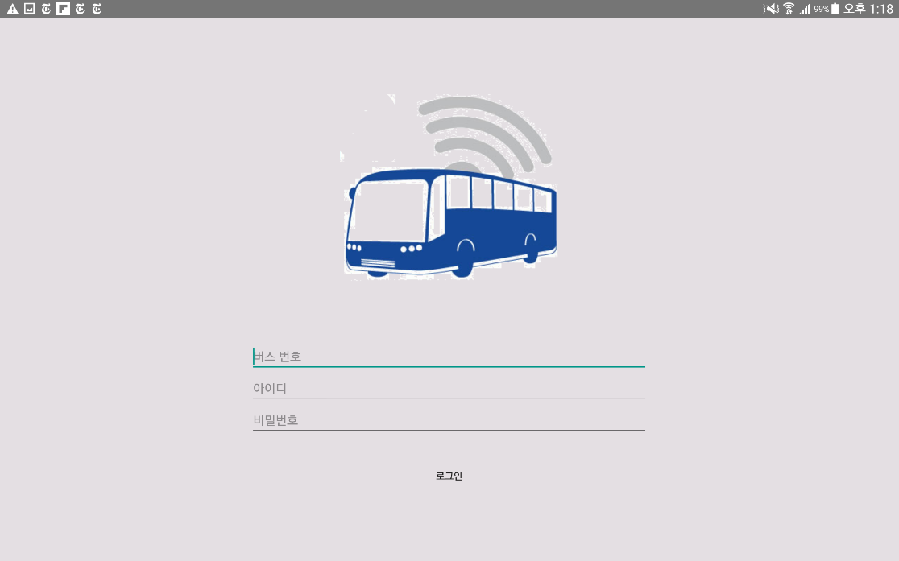

7.
Driver App & Passenger App
[Log in]
Our Idea
버스 운전기사 데이터
버스 제원 데이터
IoT
Client
Shared preference
Server
Notes:
주고 받는 정보
주요 기능
버스-1. TCP/IP can data () / 온도 습도 / 속도 / 피에조 등 차량 데이터를 전송 받는다.
버스-2 관리자가 웹에서 설정한 버스 온도를 HTTP 통신을 통해 수집하고 TCP/IP 통신으로 버스로 전송한다.
버스-3 TCP/IP 승객앱으로 위도 경도/ 온도 / 습도 / 속도 / 버스 운전자 / 버스 번호 / 버스 차량등록번호 데이터 등을 전송한다.
버스-4 승객 및 관리자가 요청한 실시간 정보들을 카드 리스트 형식으로 전송 받고 보여준다.
버스-5 관리자에게 버스에서 발생한 차량 데이터와 승객들의 요청 정보들을 서버로 전송한다.
승객-1 버스앱에서 위도 경도/ 온도 / 습도 / 속도 / 버스 운전자 / 버스 번호 / 버스 차량등록번호 데이터 등을 전송받는다.
승객-2 버스앱으로 하차벨을 무선으로 동작 시킨다.
승객-3 버스 기사앱으로 메시지, 온도 상승 요청, 온도 하강 요청, 안전운전 요청, 범죄 발생 알림을 전송한다.
승객-4 버스 기사 앱에서 실시간 위도 경도 데이터를 전송 받아 지도에 표시한다.

Slide 14
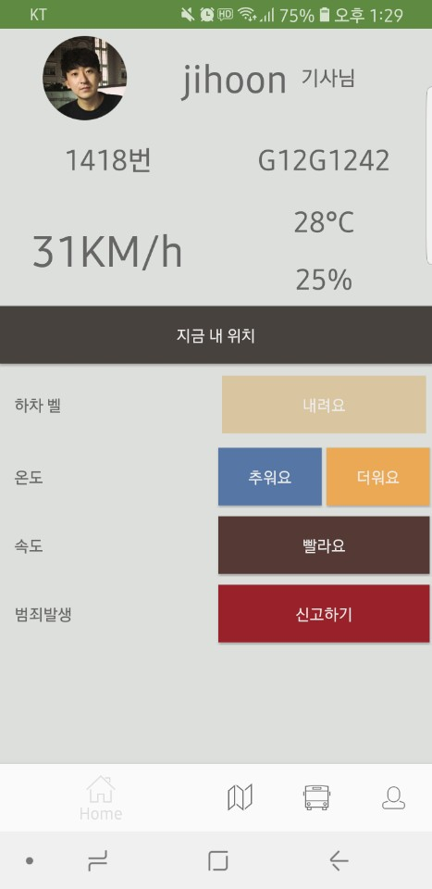
7.
Driver App & Passenger App
[Main]
Our Idea
IoT
온도, 습도
위도, 경도
차량 데이터
Client
Server
Notes:
주고 받는 정보
주요 기능
버스-1. TCP/IP can data () / 온도 습도 / 속도 / 피에조 등 차량 데이터를 전송 받는다.
버스-2 관리자가 웹에서 설정한 버스 온도를 HTTP 통신을 통해 수집하고 TCP/IP 통신으로 버스로 전송한다.
버스-3 TCP/IP 승객앱으로 위도 경도/ 온도 / 습도 / 속도 / 버스 운전자 / 버스 번호 / 버스 차량등록번호 데이터 등을 전송한다.
버스-4 승객 및 관리자가 요청한 실시간 정보들을 카드 리스트 형식으로 전송 받고 보여준다.
버스-5 관리자에게 버스에서 발생한 차량 데이터와 승객들의 요청 정보들을 서버로 전송한다.
승객-1 버스앱에서 위도 경도/ 온도 / 습도 / 속도 / 버스 운전자 / 버스 번호 / 버스 차량등록번호 데이터 등을 전송받는다.
승객-2 버스앱으로 하차벨을 무선으로 동작 시킨다.
승객-3 버스 기사앱으로 메시지, 온도 상승 요청, 온도 하강 요청, 안전운전 요청, 범죄 발생 알림을 전송한다.
승객-4 버스 기사 앱에서 실시간 위도 경도 데이터를 전송 받아 지도에 표시한다.

Slide 15
7.
Driver App & Passenger App
[Main]
Our Idea
IoT
관리자 버스 온도 제어
Client
Server
Notes:
주고 받는 정보
주요 기능
버스-1. TCP/IP can data () / 온도 습도 / 속도 / 피에조 등 차량 데이터를 전송 받는다.
버스-2 관리자가 웹에서 설정한 버스 온도를 HTTP 통신을 통해 수집하고 TCP/IP 통신으로 버스로 전송한다.
버스-3 TCP/IP 승객앱으로 위도 경도/ 온도 / 습도 / 속도 / 버스 운전자 / 버스 번호 / 버스 차량등록번호 데이터 등을 전송한다.
버스-4 승객 및 관리자가 요청한 실시간 정보들을 카드 리스트 형식으로 전송 받고 보여준다.
버스-5 관리자에게 버스에서 발생한 차량 데이터와 승객들의 요청 정보들을 서버로 전송한다.
승객-1 버스앱에서 위도 경도/ 온도 / 습도 / 속도 / 버스 운전자 / 버스 번호 / 버스 차량등록번호 데이터 등을 전송받는다.
승객-2 버스앱으로 하차벨을 무선으로 동작 시킨다.
승객-3 버스 기사앱으로 메시지, 온도 상승 요청, 온도 하강 요청, 안전운전 요청, 범죄 발생 알림을 전송한다.
승객-4 버스 기사 앱에서 실시간 위도 경도 데이터를 전송 받아 지도에 표시한다.

Slide 16
7.
Driver App & Passenger App
[Main]
Our Idea
승객이 요청한
제어, 정보 및 메시지
IoT
Client
Web View
Server
Notes:
주고 받는 정보
주요 기능
//버스-1. TCP/IP can data () / 온도 습도 / 속도 / 피에조 등 차량 데이터를 전송 받는다.
//버스-2 관리자가 웹에서 설정한 버스 온도를 HTTP 통신을 통해 수집하고 TCP/IP 통신으로 버스로 전송한다.
//버스-3 TCP/IP 승객앱으로 위도 경도/ 온도 / 습도 / 속도 / 버스 운전자 / 버스 번호 / 버스 차량등록번호 데이터 등을 전송한다.
///버스-4 승객 및 관리자가 요청한 실시간 정보들을 카드 리스트 형식으로 전송 받고 보여준다.
//버스-5 관리자에게 버스에서 발생한 차량 데이터와 승객들의 요청 정보들을 서버로 전송한다.
승객-1 버스앱에서 위도 경도/ 온도 / 습도 / 속도 / 버스 운전자 / 버스 번호 / 버스 차량등록번호 데이터 등을 전송받는다.
승객-2 버스앱으로 하차벨을 무선으로 동작 시킨다.
승객-3 버스 기사앱으로 메시지, 온도 상승 요청, 온도 하강 요청, 안전운전 요청, 범죄 발생 알림을 전송한다.
승객-4 버스 기사 앱에서 실시간 위도 경도 데이터를 전송 받아 지도에 표시한다.

Slide 17






8.
Web Server
Architecture
Http
Network
Our Idea
DB
Big Data
IoT
Server
Client
(Admin)
LOG
Client
Server
Data Analysis
Client
(Driver)

Slide 18
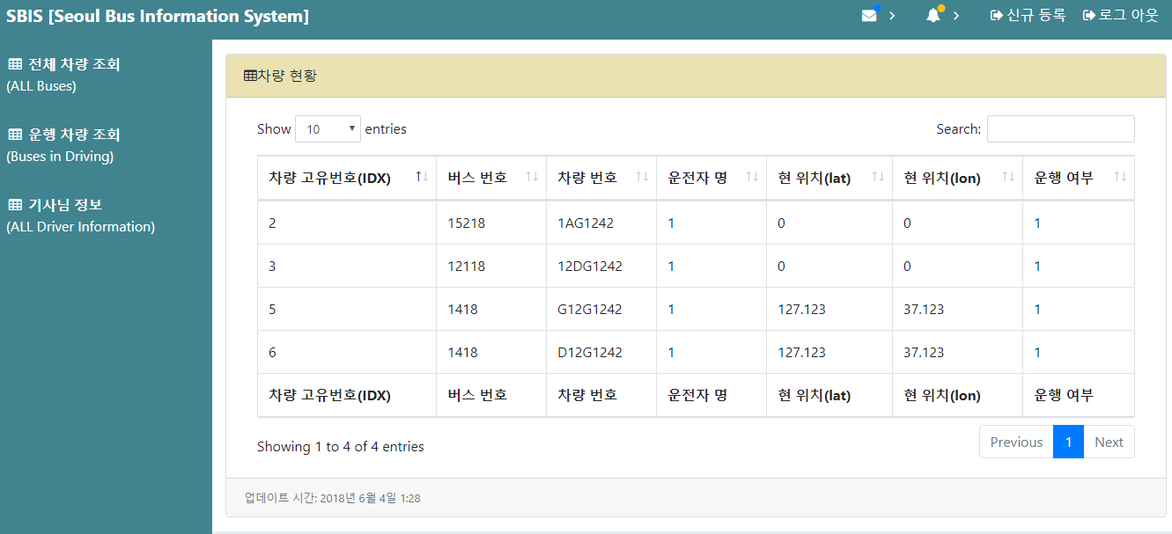
8.
Web Server
Admin Web View for PC
Detail Description
Our Idea
IoT
Client
Server

Slide 19
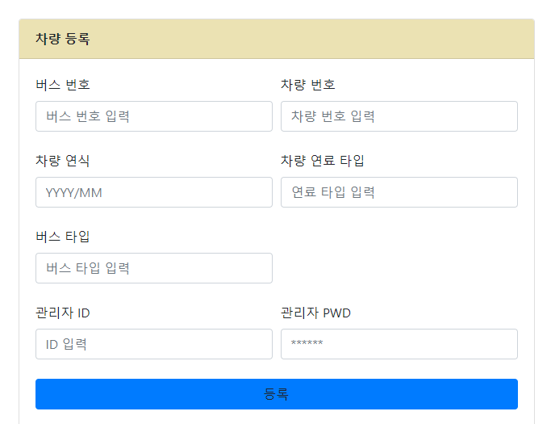
8.
Web Server
Admin Web View
Detail Description
Our Idea
3
1
2
IoT
버스 & 기사 등록
Client
Server
운용 중인 전체 버스 현황(실시간)
관리자 관점의 메뉴 구성

Slide 20
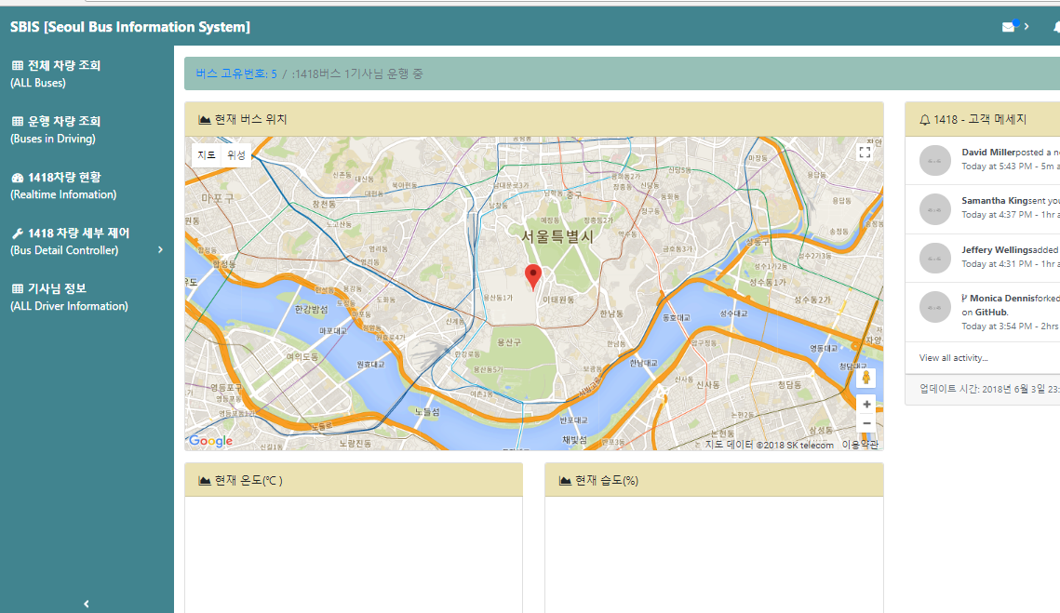
8.
Web Server
Admin Web View for PC
Detail Description
Our Idea
IoT
Client
Server

Slide 21


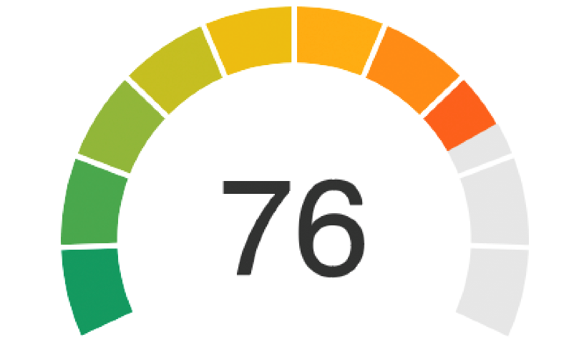
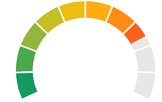

8.
Web Server
Our Idea
운행 중인 버스 실시간 트래킹
Google Map API
PubNub Tracking API
Async Communication(Ajax)
운행 중인 버스 실시간 메시지(고객)
1
2
IoT
Client
운행 중인 버스 실시간 온 습도 측정
Interactive Chart
Async Communication(Ajax)
3
Server
25
31

Slide 22
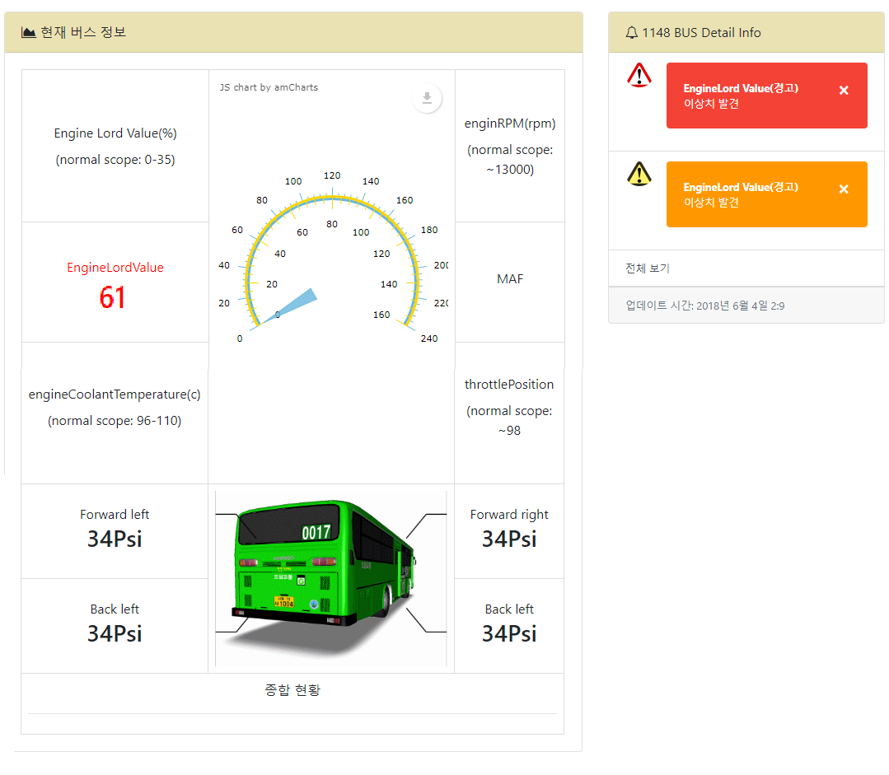
8.
Web Server
Our Idea
IoT
Client
Server

Slide 23
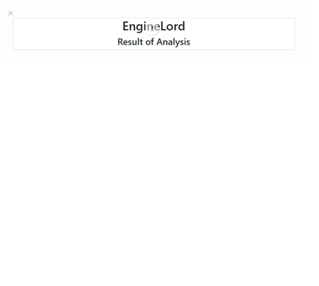
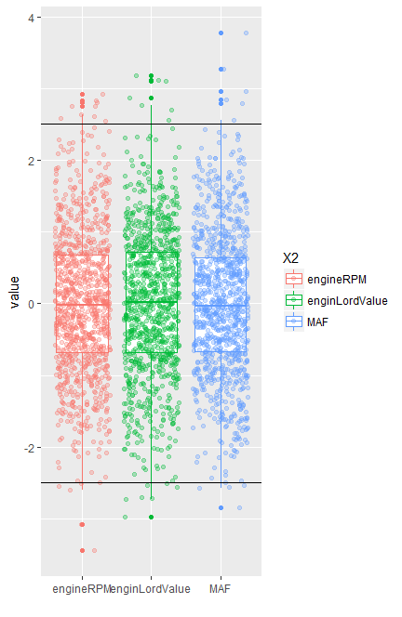
8.
Web Server
1
2
Our Idea
IoT
Client
Server
실시간 차량 정보 대시보드
Interactive Chart
Async Communication(Ajax)
각 시간 별 로그 저장 및 분석
Rserve in java
Log4j
Spring Scheduler

Slide 24
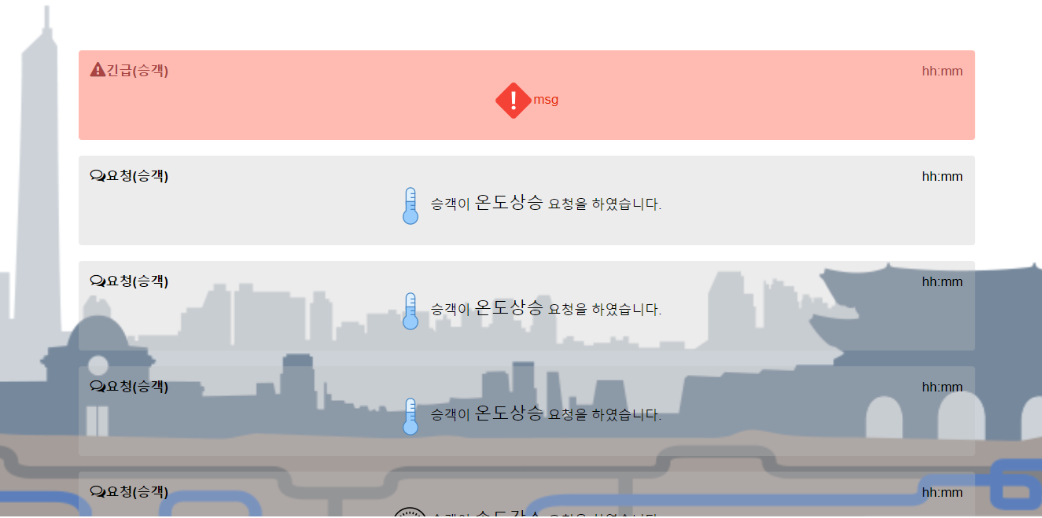
8.
Web Server
Driver Web View for android
Detail Description
실시간 승객 요청 처리
Async Communication(Ajax)
Our Idea
1
IoT
Client
버스 내 발생하는 범죄 및 긴급 상황
Server

Slide 25
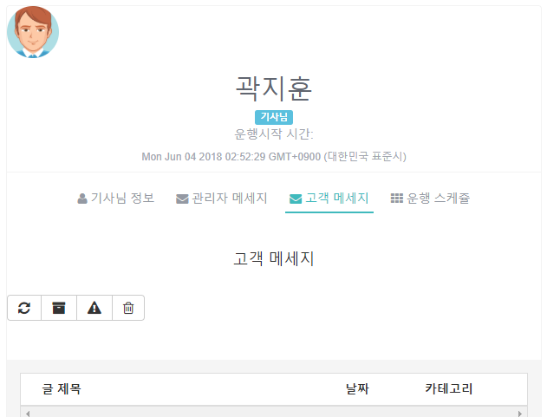
8.
Web Server
Driver Web View for android
Detail Description
Our Idea
운전 기사 일정 및 자기 관리
승객 Contents
2
IoT
Client
Server

Slide 26
9.
기대효과
Our Idea
대중교통의 혼잡도 정보 제공을 통한 고객의 편의 증가
사용자 이동경로에 따른 빅데이터 구축(관광 수익모델 확장 가능성)
공공와이파이를 기반으로 한 사업상의 확장성(ex.수서고속철도 인포테인먼트)
가계통신비 절감을 넘어선, 플랫폼 사업으로써의 기업 & 이용자의 상생 기능
IoT
Client
Server

Slide 27

THANKS

